Slide 1
Primeiros Passos com Bootstrap
Prof. Esp. Pedro Miho

Slide 2
O que é o Bootstrap ?
Bootstrap é um framework front-end que facilita o desenvolvimento de interfaces web modernas, rápidas e responsivas, composto pelas seguintes tecnologias:
HTML (estrutura)
CSS (estilo)
JavaScript (interatividade)
Um framework (ou "estrutura de trabalho", em tradução livre) é um conjunto de ferramentas, códigos prontos e regras que ajudam os desenvolvedores a construir aplicações de forma mais rápida, organizada e padronizada.

Slide 3
Como surgiu o Bootstrap
Antes de se tornar o framework amplamente utilizado que conhecemos hoje, o Bootstrap nasceu como uma solução interna no Twitter. Veja como ele evoluiu:
📜 Origem:
Criado por Mark Otto e Jacob Thornton (engenheiros do Twitter).
Inicialmente chamado de "Twitter Blueprint".
🚀 Lançamento Público:
Tornado open source em 2011.
Ganhou popularidade rapidamente na comunidade de desenvolvedores.
🎯 Objetivo Inicial:
Padronizar a aparência e comportamento das ferramentas internas do Twitter.
Facilitar o desenvolvimento de interfaces consistentes e responsivas.

Slide 4
Open Source e Comunidade
O sucesso do Bootstrap vai muito além do seu código. Parte do seu impacto global vem do fato de ser um projeto aberto e sustentado por uma comunidade ativa de desenvolvedores. Vamos entender por que isso é tão importante:
🔓 Código Aberto (Open Source):
Qualquer pessoa pode baixar, usar, modificar e contribuir com o código.
Disponível no GitHub: github.com/twbs/bootstrap
🛠️ Vantagens:
Evolução rápida
Colaboração global
Uso gratuito
🌍 Comunidade Ativa:
Milhares de desenvolvedores contribuem com melhorias e novos recursos.
Documentação oficial: getbootstrap.com

Slide 5
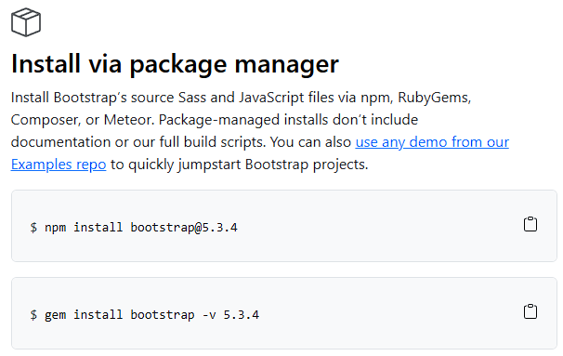
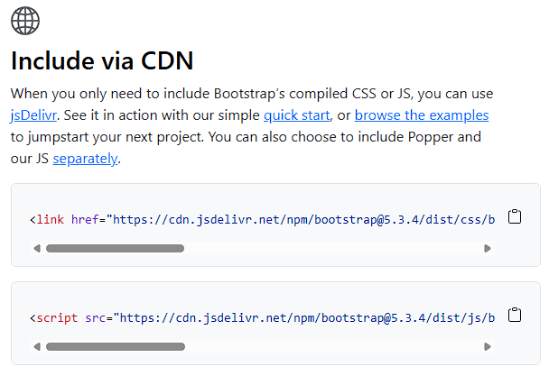
Como a usar o Bootstrap
O Bootstrap pode ser usado via CDN, de forma rápida e prática, ou por download, ideal para personalizações e uso offline. Para começar, a CDN é a melhor opção.
Acesse: https://getbootstrap.com

Slide 6
Uso do Bootstrap via CDN
Durante o curso, utilizaremos o Bootstrap via CDN por ser a forma mais rápida e prática de integrar o framework aos nossos projetos, sem a necessidade de downloads ou instalações adicionais.
<!DOCTYPE html>
<html lang=“pt-br">
<head>
<link href="https://cdn.jsdelivr.net/npm/bootstrap@5.3.4/dist/css/bootstrap.min.css" rel="stylesheet“ integrity="sha384-DQvkBjpPgn7RC31MCQoOeC9TI2kdqa4+BSgNMNj8v77fdC77Kj5zpWFTJaaAoMbC" crossorigin="anonymous">
</head>
<body>
<script src="https://cdn.jsdelivr.net/npm/bootstrap@5.3.4/dist/js/bootstrap.bundle.min.js" integrity="sha384-YUe2LzesAfftltw+PEaao2tjU/QATaW/rOitAq67e0CT0Zi2VVRL0oC4+gAaeBKu" crossorigin="anonymous"></script>
</body>
</html>

Slide 7
Documentação Bootstrap
A documentação do Bootstrap é uma das mais completas e bem estruturadas entre os frameworks front-end. Ela traz exemplos práticos, trechos de código prontos, explicações detalhadas sobre cada componente e instruções para personalização. Além disso, está sempre atualizada conforme novas versões são lançadas, o que facilita o aprendizado e o uso mesmo para quem está começando.
Acesse em: https://getbootstrap.com/docs/

Slide 8
Menu à Esquerda – Bootstrap Documentation
Getting started (Primeiros passos)
Explica como começar a usar o Bootstrap. Traz informações sobre instalação, estrutura de arquivos, e exemplos iniciais.
Layout
Aborda o sistema de grid (colunas e linhas), containers, utilitários de espaçamento e alinhamento, além de como estruturar páginas responsivas.
Content (Conteúdo)
Mostra como estilizar tipografia, tabelas, imagens, figuras e outros elementos de conteúdo do site.
Forms (Formulários)
Traz estilos e componentes prontos para criar formulários bonitos e funcionais, como campos de texto, checkbox, radio, select, etc.’

Slide 9
Menu à Esquerda – Bootstrap Documentation
Components (Componentes)
Uma das seções mais importantes. Aqui estão os botões, menus, cards, modais, carrosséis e muitos outros elementos interativos.
Helpers (Auxiliares)
Oferece classes utilitárias para facilitar ajustes visuais rápidos, como esconder elementos, controlar overflow, centralizar, entre outros.
Utilities (Utilitários)
Agrupa classes prontas para aplicar margens, padding, cores, fontes, display e mais, sem precisar escrever CSS personalizado.
Extend (Estender)
Explica como customizar e estender o Bootstrap com Sass, criando temas e modificando variáveis padrão.

